Slide 1
国旗分かるかな？オセアニア編
教 科 ：社会
学 年 ：小学５年生
・国旗を見て正しい国名を答えましょう。
日本が承認していない国も出題する
ヨーロッパにはNIS諸国も含める
表示される国旗は実際の色や比率等が異なる場合がある
国旗と国名は2019年9月現在の外務省のものによる

Slide 2
正しい国旗の国名を答えましょう。

Slide 3
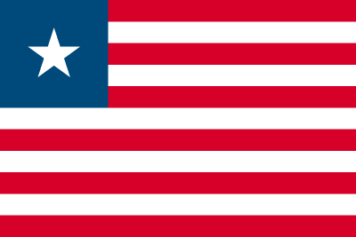
次の国旗の国は何でしょう？
れんぽう
オーストラリア連邦

Slide 4
次の国旗の国は何でしょう？
きょうわこく
キリバス共和国

Slide 5
次の国旗の国は何でしょう？
しょとう
クック諸島

Slide 6
次の国旗の国は何でしょう？
どくりつこく
サモア独立国

Slide 7
次の国旗の国は何でしょう？
しょとう
ソロモン諸島

Slide 8
次の国旗の国は何でしょう？
ツバル

Slide 9
次の国旗の国は何でしょう？
おうこく
トンガ王国

Slide 10
次の国旗の国は何でしょう？
きょうわこく
ナウル共和国

Slide 11
次の国旗の国は何でしょう？
ニウエ
Notes:
日本は2015年に国家承認した。

Slide 12
次の国旗の国は何でしょう？
ニュージーランド

Slide 13
次の国旗の国は何でしょう？
きょうわこく
バヌアツ共和国

Slide 14
次の国旗の国は何でしょう？
どくりつこく
パプアニューギニア独立国

Slide 15
次の国旗の国は何でしょう？
きょうわこく
パラオ共和国

Slide 16
次の国旗の国は何でしょう？
きょうわこく
フィジー共和国

Slide 17
次の国旗の国は何でしょう？
しょとうきょうわこく
マーシャル諸島共和国

Slide 18
次の国旗の国は何でしょう？
れんぽう
ミクロネシア連邦

